Slide 1
从武昌起义分析清政府土崩瓦解的原因
ppt制作：郑磊磊、王世杰
资料收集：苏帅
解说人：蔡宇扬、田宝林、何毅
校验：姬智聪、边晨华

Slide 2
目录
1.1 背景及原因分析
2.1 初始
2.2 经过
2.3 结果
3.1 影响以及具体的原因

Slide 3
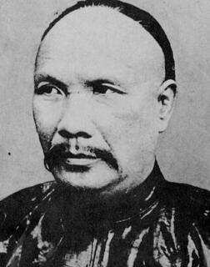
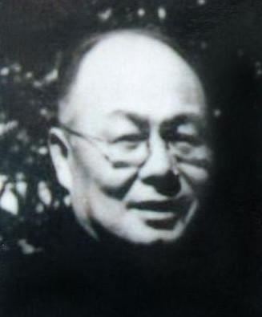
思想条件
何子渊，丘逢甲等人率先排除顽固守旧势力的干扰，创办新式学校，宣传革命思想，培养了大批人才。
1899年丘逢甲创立潮州“同文书院”。
1901年迁于汕头改名为岭东同文学堂。
同文学堂是广东第一所新式学堂，广泛传播了西方文明和改革思潮，培养学生千余人，后来大多参加了同盟会。
1905年末颁布新学制，废除了科举制，并在全国范围内推广新式学堂。此举为后来的辛亥革命和国家建设培养了大批思想进步锐意创新的宝贵人才。
丘逢甲
何子渊

Slide 4
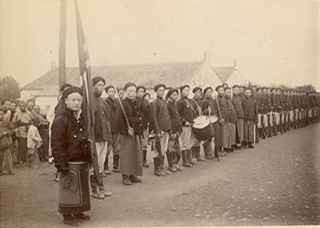
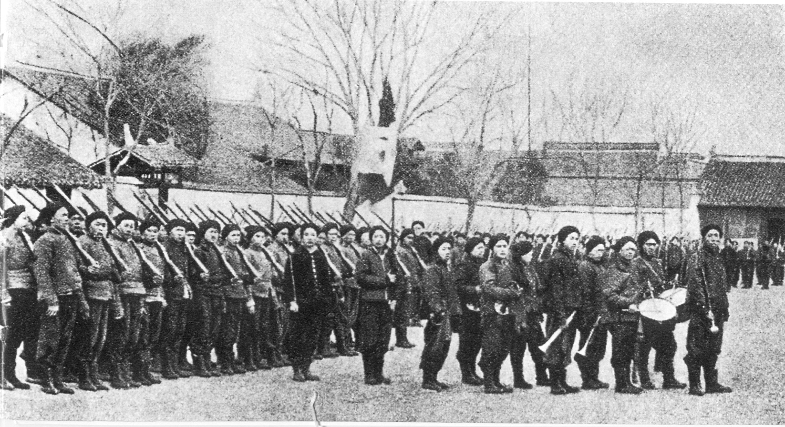
新军
所谓新军，就是新式军队。清朝末年，清军对外打了多次败仗之后，清政府打出了“师夷长技以制夷”的口号。新军就是洋枪洋炮加上西式练兵方式所建立起来的军队。
湖北新军的将领大多是留过学的海归，以留日为主，在日本的军校或武备学堂学习过。他们大都思想开明，比较容易接受革命思想。

Slide 5
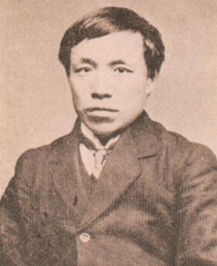
思想条件
文学社的前身是“群治学社”，是武汉当地的革命组织。
1910年春，由于在新军中密谋起义﹐事泄而遭破坏，而后更名为振武学社。
1911年，蒋翊武为掩蔽革命目标，因此将其更名为文学社。
此后文学社便在新军中开展革命思想宣传工作，社员遍及湖北各标营队。
蒋翊武

Slide 6
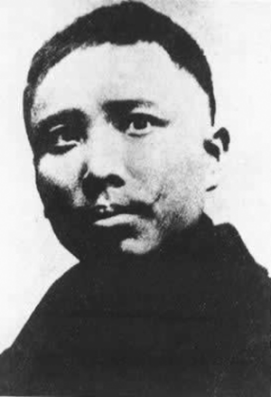
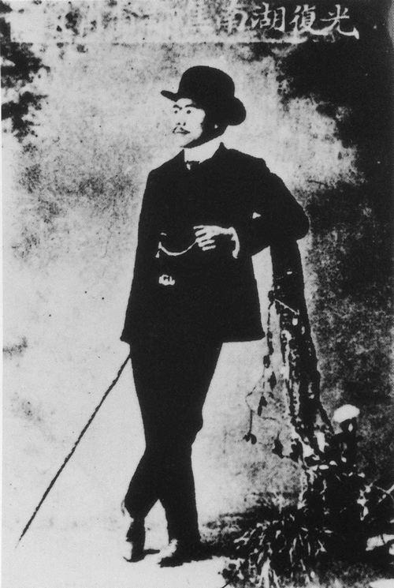
思想条件
1907年8月，同盟会会员焦达峰和日知会会员孙武等人在日本成立共进会。
1908年秋，孙武带领共进会成员从日本回国，发展革命组织成员和进行革命。
1909年以后，开始在湖北新军中吸收成员。
此时的新军中，经过两个组织宣传革命思想进行策反工作，已经有相当一部分人成为革命分子，为后来的武昌起义的成功打下了基础。
孙武
焦达峰

Slide 7
社会条件
1905年10月清政府派载泽、端方、戴鸿慈、李盛铎、尚其亨五大臣出洋考查宪政，随后设立“考察宪政馆”。
1906年，五大臣拟出立宪方案。
1908年，宣布预备立宪。
1909年，重申预备立宪。
1911年5月，清政府裁撤军机处等机构，公布所订内阁官制，组成新内阁。
在13名国务大臣中，汉族官僚4名，蒙古旗人1名，满族8名，其中皇族又占5人，被讥为皇族内阁。
预备立宪这项政治活动有着保守性和欺骗性，这场宪政改革涉及的内容极其庞杂，触动了社会的方方面面，预备立宪的措施加剧了中央与地方、满汉之间、阶级之间的矛盾，引起了社会的极大混乱。

Slide 8
社会条件
督抚离心:
在镇压太平天国运动过程中，以曾国藩、李鸿章、左宗棠为首的汉族地方督抚迅速崛起。他们手中握有地方的政权、军权、财权，几乎不受中央控制，清王朝从此呈现出强枝弱干的局面。
清政府不断采取措施削弱地方督抚的军权和财权，而把它集中于满人之手。在1911年成立“责任内阁”的十三名成员中，汉族官僚4名，蒙古旗人1名，满族8名，其中皇族又占5人，载沣的两个兄弟分别掌握着陆军和海军。
这样，行政和军事大权就全部集中于皇室之手。汉族官僚普遍感到被欺骗了，他们对满洲政府的不满就空前表现出来。

Slide 9
社会条件
立宪派的离弃:
立宪派形成后，怀着对国势日衰的深切关注，他们急切希望在中国能实行宪政，以抵制日益严重的革命，并在宪政中有他们的一席之地。同时，他们对满洲贵族垄断政权核心的状况越来越不满，在咨议局和资政院会议上他们同清政府不断发生激烈冲突。
当他们的要求被拒绝，当“皇族内阁”成立之时，他们感觉到清政府已经无药可救，许多人转向革命，成为清政府的对立面和掘墓人。立宪派的离心倾向和最后对清政府的绝望带来了严重后果。在武昌起义爆发的7个星期内，15个省以咨议局为中心纷纷宣布独立。

Slide 10
社会条件
农村骚乱
清政府推行宪政改革需要大量的经费，而这些费用都以各种名目强加到百姓头上，再加上许多官吏在推行改革过程中趁机中饱私囊、搜刮民财，百姓负担不断加大，许多处于绝境中的民众纷纷起来反抗。
民众力量的不断打击，动摇了农村中旧的生产关系，并瓦解了清政府在农村地区政权的根基。

Slide 11
社会条件
1910年，英法德美四国银行团逼清政府订立借款修路合同。
1911年5月9日，清政府为了向四国银行团借款用来镇压革命宣布“铁路国有”政策，将已归商办的川汉、 粤汉铁路收归国有。遭到了各阶层，尤其是广大城乡劳动人民的反对，从而掀起了轰轰烈烈的保路运动。
清政府为了镇压革命，不惜丧失国家主权，将铁路收归国有，且大肆派兵屠杀保路人士，通过此举，全国人民充分看清了清政府卖国求荣的本质。

Slide 12
原因分析
思想方面：
①新式学堂的推动作用
②共进会、文学社
社会方面：
①矛盾加深，清廷设立「预备立宪」
中央与地方之间的矛盾
阶级矛盾
满汉矛盾
封建专制主义制度与发展资本主义生产关系的矛盾
封建专制主义制度与不断高涨的民主思潮的矛盾
②保路运动

Slide 13
开端
孙中山赴美筹备起义的军费，共进会、文学社在武昌召集军队，为起义做准备。
不料意外频频，各种的机缘巧合促使了运动的爆发。

Slide 14
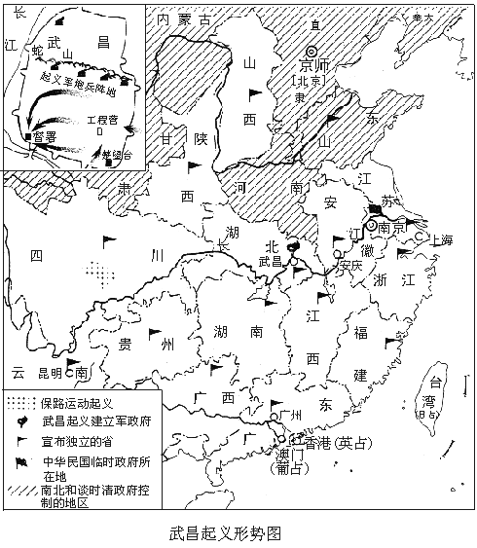
经过
前夕策动

Slide 15
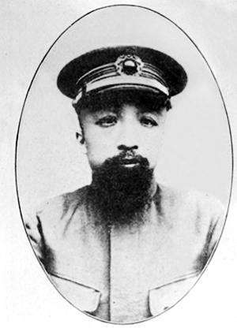
经过
第一次意外——南湖炮兵事件
瑞澂

Slide 16
经过
第二次意外——秘密制造炸药使发生意外

Slide 17
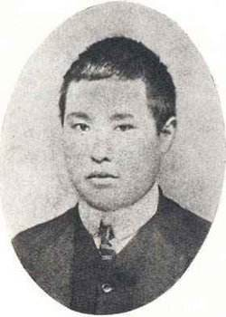
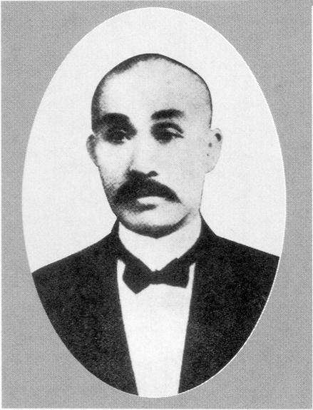
经过
星夜起义(此处应有激烈战斗的描述)
程正瀛
吴兆麟

Slide 18
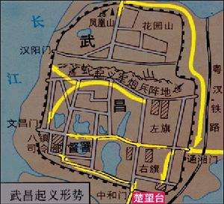

Slide 19
结果
湖北军政府成立，黎元洪担任都督。

Slide 20
影响
阳夏战争
初创法治
引导革命

Slide 21
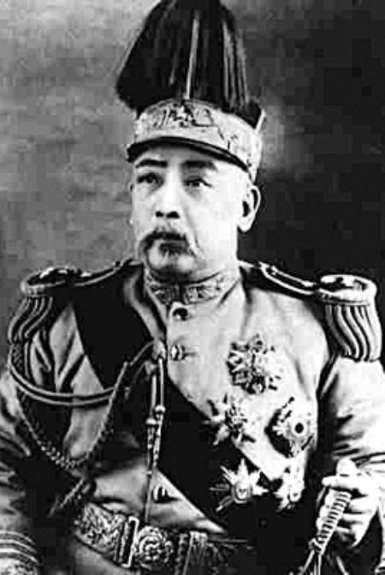
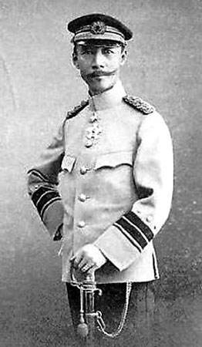
阳夏战争
1911年10月10日武昌起义震惊了清政府，清政府迅速作出反应。
1911年10月12日，清政府撤销瑞澂职务，命他戴罪立功，暂时署理湖广总督；令陆军大臣荫昌迅速赶赴湖北，所有湖北各军及赴援军队均任其节制；
袁世凯
荫昌

Slide 22
阳夏战争
面对这一形势，湖北军政府于1911年10月15日决定首先扫荡汉口敌军，然后向北推进，以阻止清军南下。
从10月18日出战汉口，到1911年11月27日汉阳失陷，前后战斗41天，史称“阳夏战争”或“汉阳保卫战”。

Slide 23
初创法治
武昌起义之后产生了中国历史上第一部具有近代意义的宪法草案《鄂州约法》。取得政权的中国资产阶级在这里以法律形式宣告自己的胜利并维护既得的成果。

Slide 24
引导革命
革命军攻克总督府，占领武昌，在中国腹心地区打开一个缺口，成为对清王朝发动总攻击的突破口，并在全国燃起燎原烈火。
1912年1月1日，中华民国临时政府在南京成立，孙中山被推举为临时大总统，建立南京临时政府。1912年2月12日，清帝溥仪退位，清朝灭亡。结束了二百多年清王朝封建统治和二千多年封建帝制，吹响了共和国诞生的号角。

Slide 25
资料来源
[1] 百度百科https://baike.baidu.com/item/%E6%AD%A6%E6%98%8C%E8%B5%B7%E4%B9%89/544385?fr=aladdin#5
[2] 知乎 https://www.zhihu.com/question/47930877
[3] 百度百科https://baike.baidu.com/item/%E9%A2%84%E5%A4%87%E7%AB%8B%E5%AE%AA/2035655?fr=aladdin
[4]爱奇艺 http://www.iqiyi.com/w_19rqzsxnc5.html

Slide 26
谢谢聆听

